Slide 1

Servo cable
2022-3-16
Notes:
哈喽大家好，大家可以听到声音吗？大家可以先在评论区签到一下，有什么问题也可以在评论区留言，到时候知道的同事可以帮忙解答一下。首先自我介绍一下，我是来自技术部的小池同学，非常荣幸我有机会在此和大家一起分享交流学习伺服知识，在分享的过程中有不对的地方还希望大家即时纠正和补充。有什么问题大家可以在评论区留言，到时候我会将你们的问题一一收集并做统一答复。本次是伺服基础部分内容培训的第一节课，后面还有六节课，希望每节课我都可以在评论区见到你们。今天我们主要要讲的内容是伺服手册中第四章配线部分内容，现在让我们一起进入今天的主题吧。

Slide 2
A
Main circuit wiring
B
Power cable connection
Content
C
Encoder cable connection
D
CN2 DI&DO
E
Communication cable
Notes:
今天我的主要要讲的内容是伺服手册中的第四章配线部分内容。我将从主电路配线、动力线连接、编码器线连接、输入输出控制端子CN2连接、通讯信号配线等五大部分来给大家解读一下该内容，巩固一下大家对伺服配线部分容的认识。

Slide 3
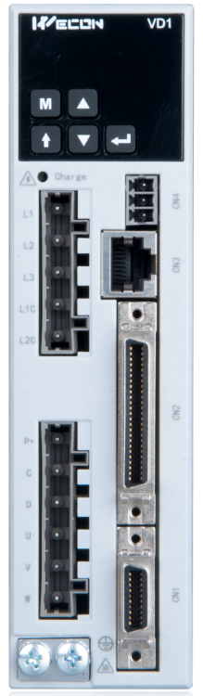
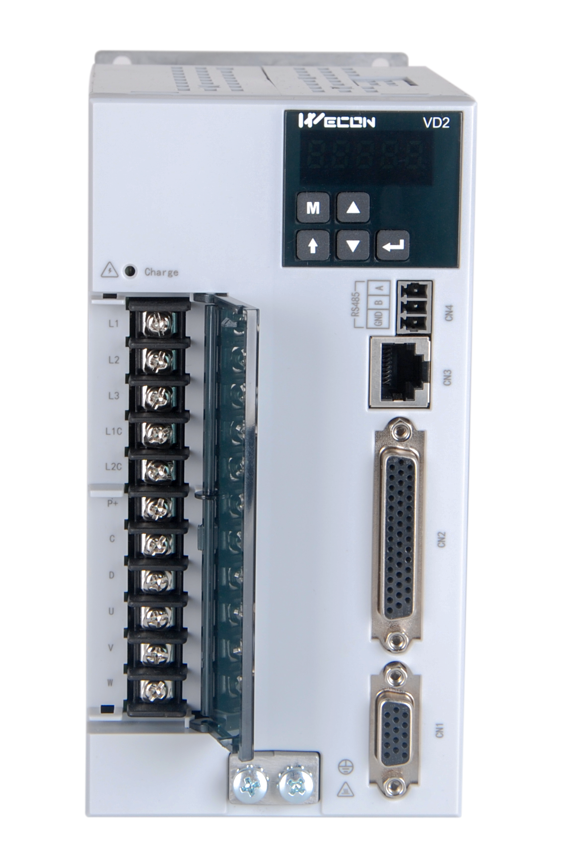
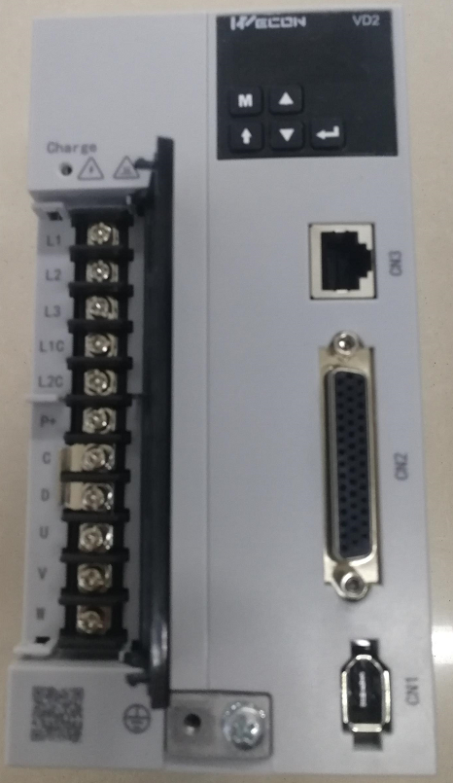
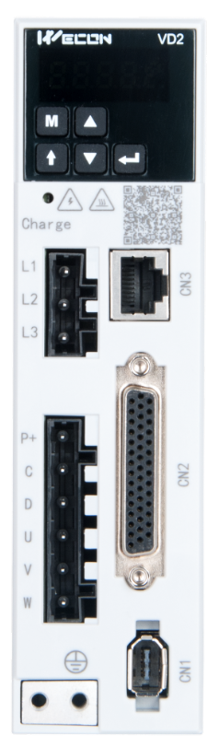
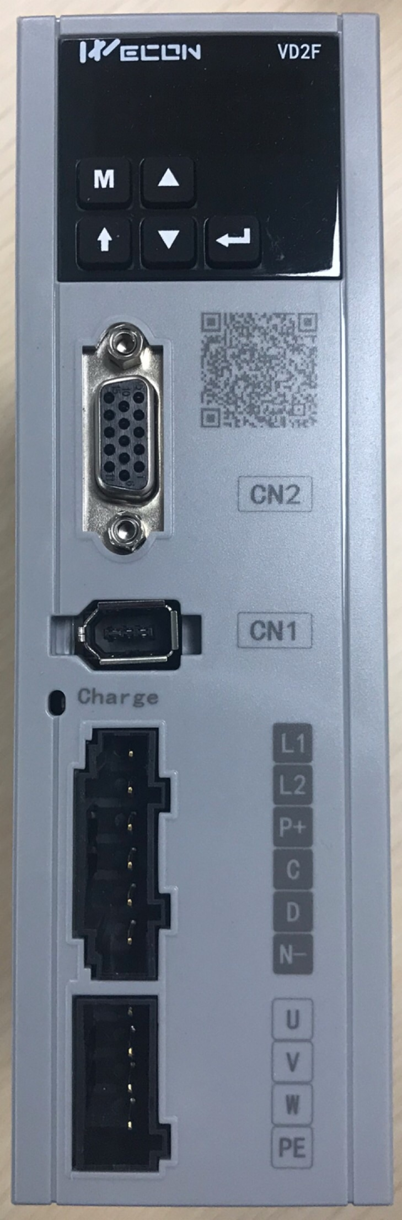
WECON Servo drive
VD1
VD2 B type（incremental）
VD2 B type（absolute）
VD2 A type
VD2F
Notes:
在开始之前，我们先来熟悉一下我们维控现在一共有几款伺服驱动器产品，因为有的同事可能只见过其中几种，并没有全部接触过。不同款式的驱动器主电路接线是不一样的。
我们先来看第一种，这款伺服估计所有人都见过，因为它是我们公司出的最早的一款伺服驱动器产品。
从左往右，分别是VD1型、VD2 B型（增量式）、VD2 B型（绝对值式）、VD2 A型和VD2F型。
现在我将他们分为左边和右边两部分，大家知道为什么吗？因为左边的三款驱动器主电源和控制电源是分开的，而右边的两款则取消了控制电源。
熟悉完我们的产品，现在让我们来看看他们的主电路配线都是如何接线的吧。

Slide 4
01
Main circuit wiring
main power circuit wiring
Brake resistance wiring
Motor power wiring
Notes:
主电路配线我将分为三部分来讲，分别是主电源接线、制动电阻接线和电机动力线接线。内容不多，但是有几个细节大家需要注意一下。

Slide 5
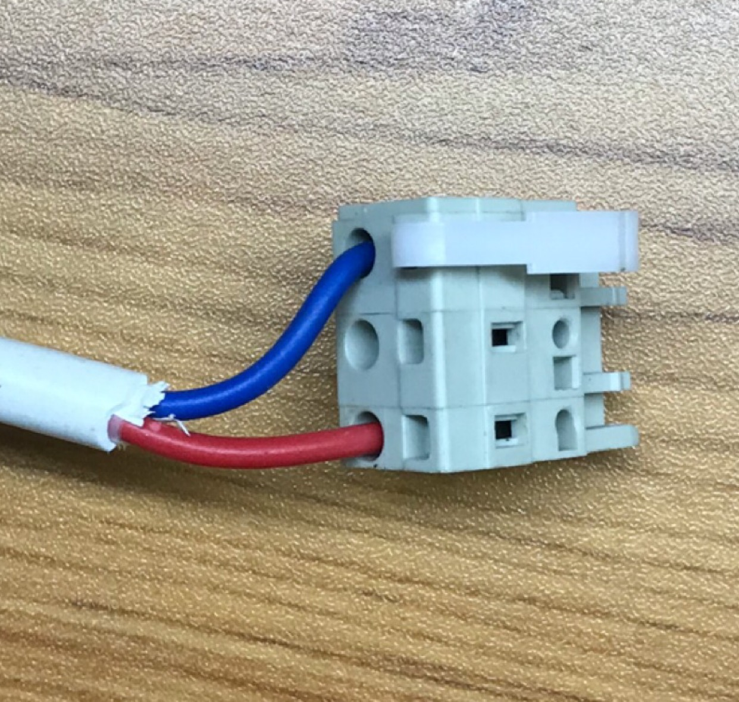
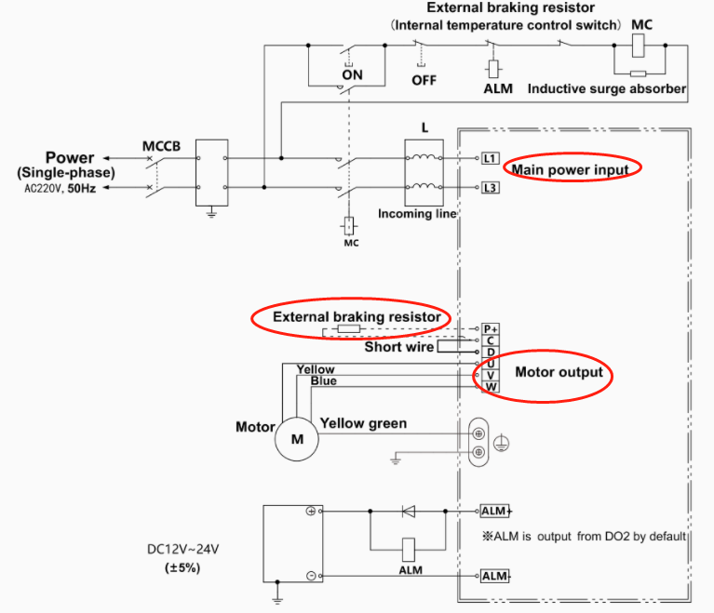
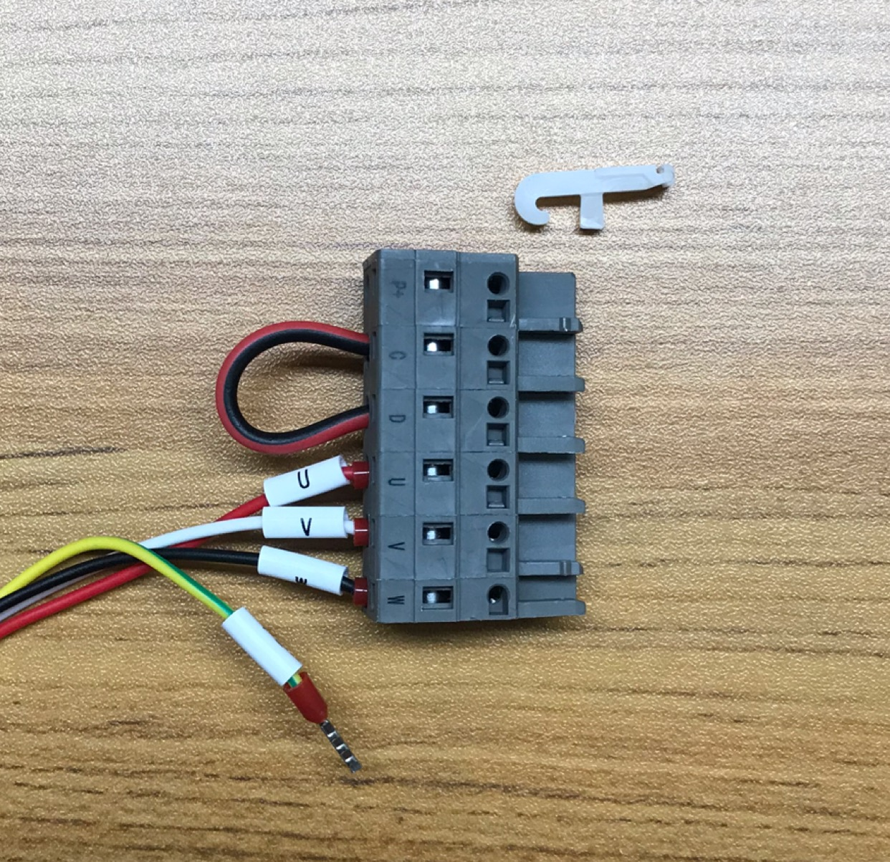
VD2 A type drive single-phase 220v circuit
Notes:
我们先来看第一种最常见的主电路配线,左边是我们VD2 A型驱动器正面图，右边是我们手册中的接线图。
首先我们推荐客户在给伺服驱动器供220v交流电的时候，L、N分别接L1和L3。
有的客户忘记按照手册上的接法接线，将电源接在了L1、L2上，这种情况可能就会报ER21欠压故障，目前这种故障的具体原因是为什么，还需要等维修那边的反馈。不管是客户还是我们技术员，尽量按照手册上的接法来接线，可以避免的问题，我们尽量去避免，方便自己也方便客户。
接着我们来讲一讲，制动电阻应该如何接线呢？我们的制动电阻有两种接线方式，分别是使用内部制动电阻和使用外部制动电阻，使用内部制动电阻只需要短接C、D两端就可以了。如果使用外部制动电阻的话，要先断开 C-D 之间的短接线， 然后将外置制动电阻连接至 P+与 C 两端即可；我们的内部制动电阻式是50Ω50W规格的，一般使用内部制动电阻就可以了，如果客户的负载比较大、加减速频繁、驱动器发热比较严重，这时候就推荐使用外部制动电阻。
最后就是我们电机动力线怎么接线？主要是将电机动力线转接线伺服驱动器测的散头U、V、W三条线分别连接至伺服电机输出的U、V、W三个端子上，这里千万要注意，线序不要接错了，否则电机一上电运行就会报ER37或ER34等故障。同样的，如果你的电机一上电运行就报ER37或ER34等故障，请先排查一下，U、V、W三相电源线序是否接对了。最后一个要注意的就是要良好的接地。

Slide 6
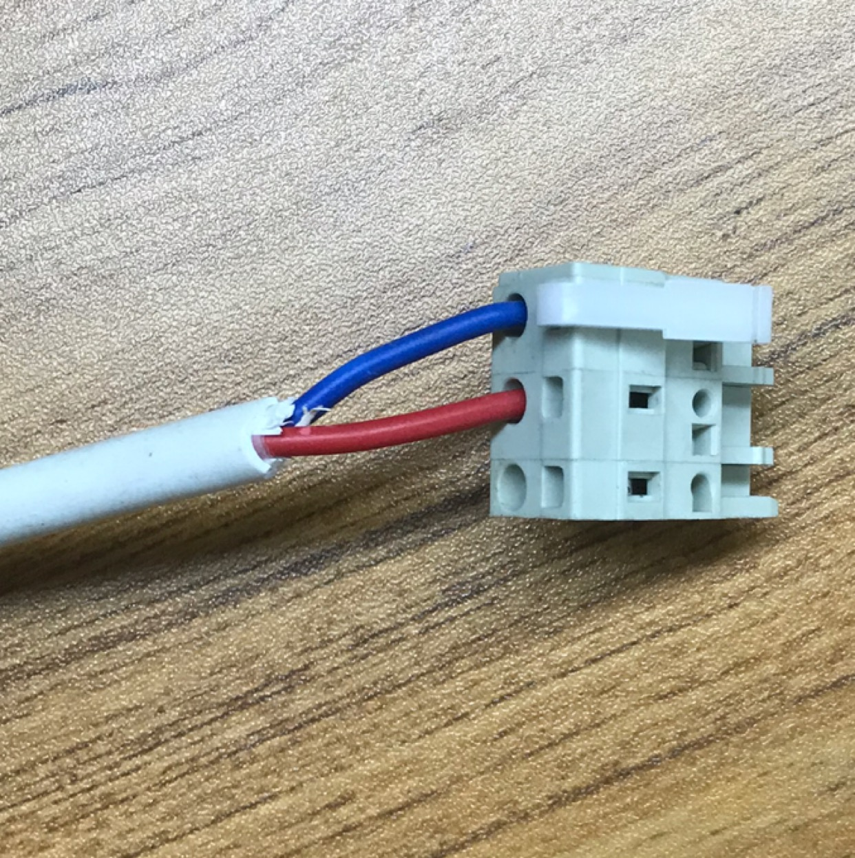
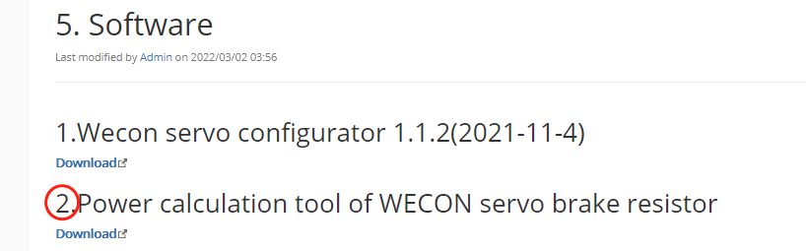
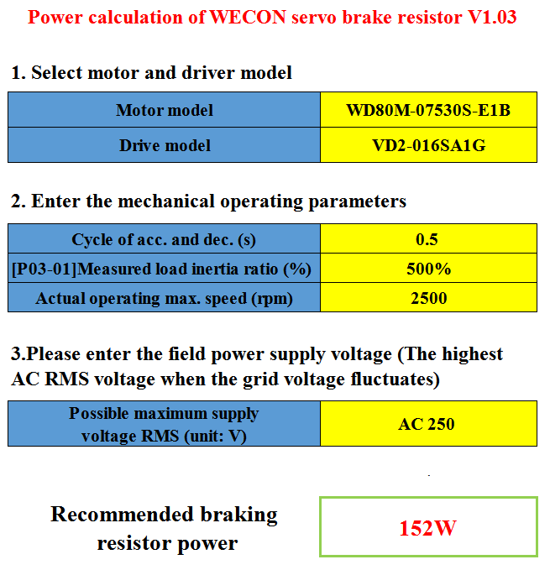
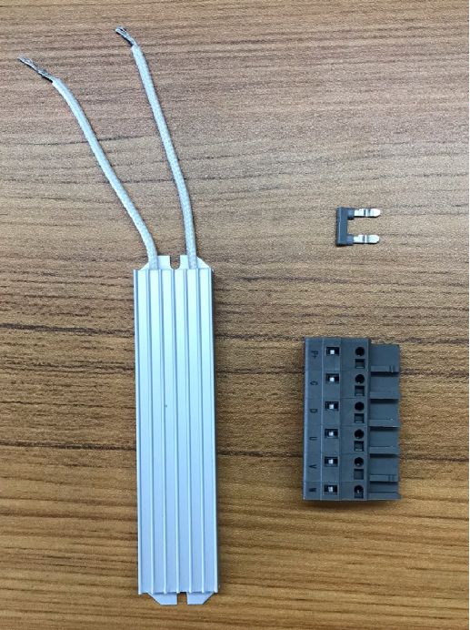
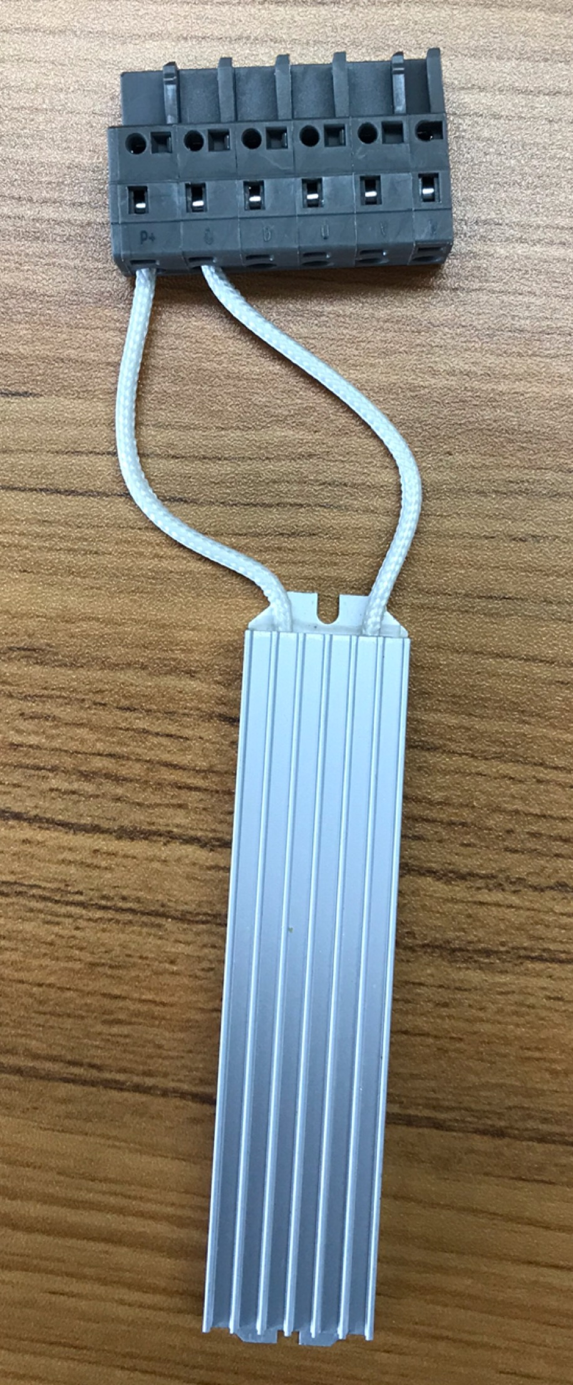
VD2 A type drive single-phase 220v circuit
http://docs.we-con.com.cn/wiki/servo/view/6.Software/
Correct
Wrong
brake resistor tool
P+
C
External brake resistance

Slide 7
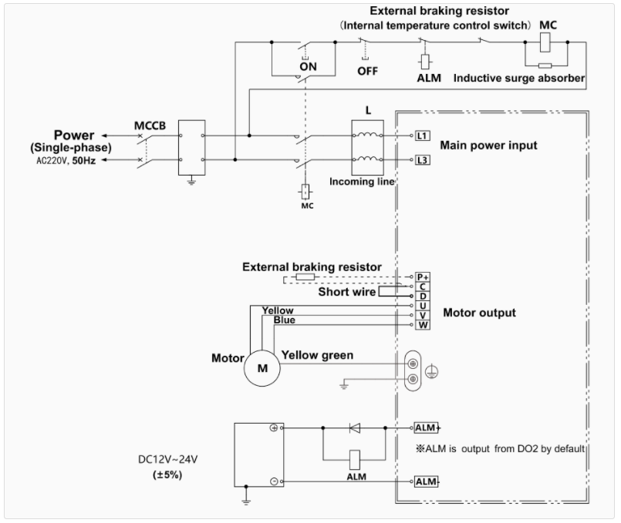
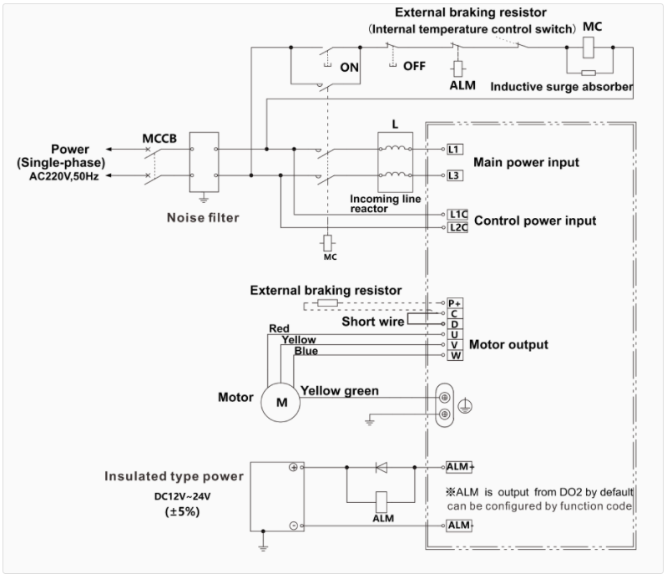
VD2 B type drive single-phase 220v circuit
VD2A type single-phase 220v
VD2B type single-phase 220v
Notes:
接着我们再来看两张接线图，大家有没有发现这两张接线图最大的不同点是什么呢？仔细观察我们会发现，它们最大的不同点右边接线图的主电源与控制电源是分开的。

Slide 8
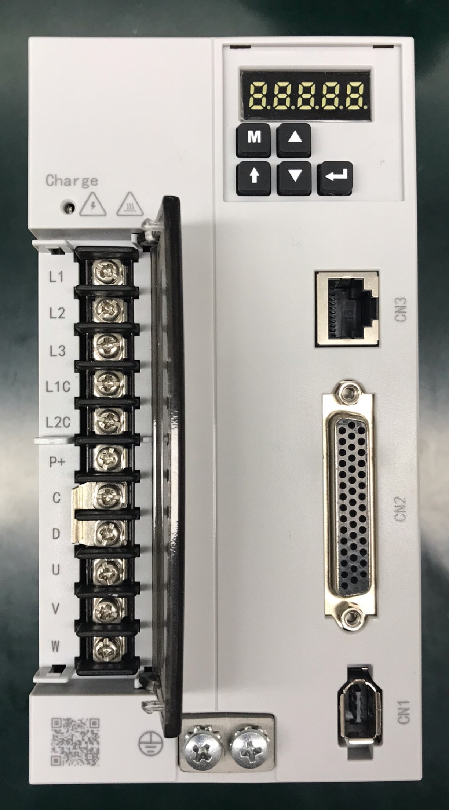
VD2 B type drive single-phase 220v circuit
VD1
VD2 B（incremental）
VD2 B（absolute）
VD2 B type drive single-phase 220v circuit
Notes:
哪几种伺服驱动器主电路和控制电源是分开的呢？前面我们有介绍到VD1伺服驱动器、VD2 B型增量式和绝对值式的伺服驱动器主电源和控制电源是分开的。
注意这几种驱动器一定要接控制电源，如果不接控制电源，只是给功率板中的电容充电，驱动器中的控制板是没有电压的。主要的表现为面板指示灯不亮、通讯不上。这时候只有母线电压。

Slide 9
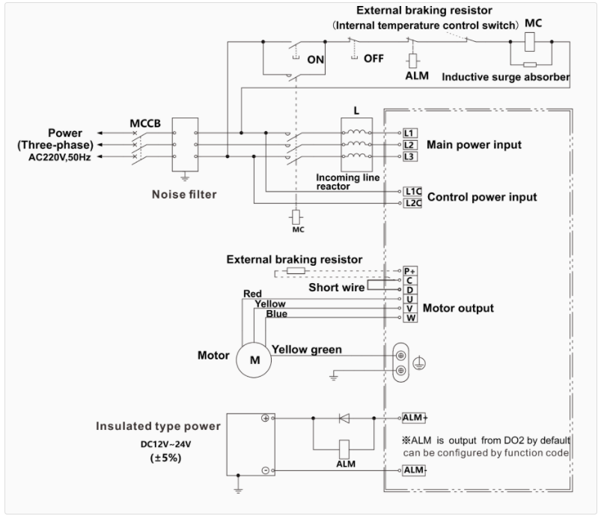
VD2 B type drive three-phase 220v circuit
Our servo supports single-phase 220V and three-phase 220v.
Note:380V,440V or other power can not connect with servo recently.If the customer has connected wrong power, which caused the servo drive to burn out.
Notes:
如果有一些特殊的场合需要用到三相220V的，那需要接一个变压器，将三相380电压降为三相220V电压。

Slide 10
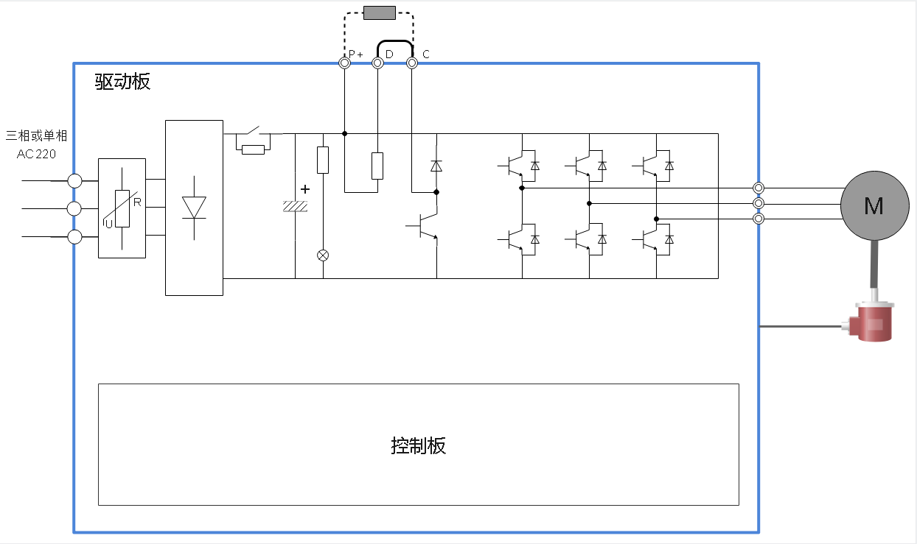
Servo drive circuit
Drive
Three or one phase AC220
Control panel
Notes:
最后我们来总结一下主电源、制动电阻与电机动力线三者的关系。

Slide 11
02
Power cable connection
Power cable name rule
Connect port show
Notes:
接着我们来介绍一下伺服驱动器与伺服电机动力线的连接，同样的我将她分为了三部分来讲解。分别是动力线转接线命名规则、连接端子实物图、连接示意图。

Slide 12
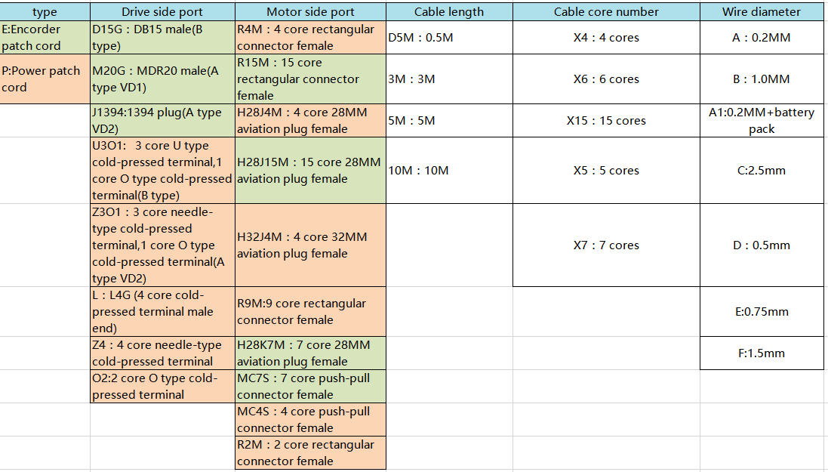
power cable name rule
Example:P-Z3O1-R4M-3MX4
Check orange color
Notes:
在了解动力线连接之前，我们先来了解一下动力线转接线的命名规则。
这里有个例子，然后我们结合这个例子来了解一下动力线转接线的命名规则。
介绍完动力线转接线命名规则之后，我们实际的来看一下他们的转接端子分别是长什么样子的。

Slide 13
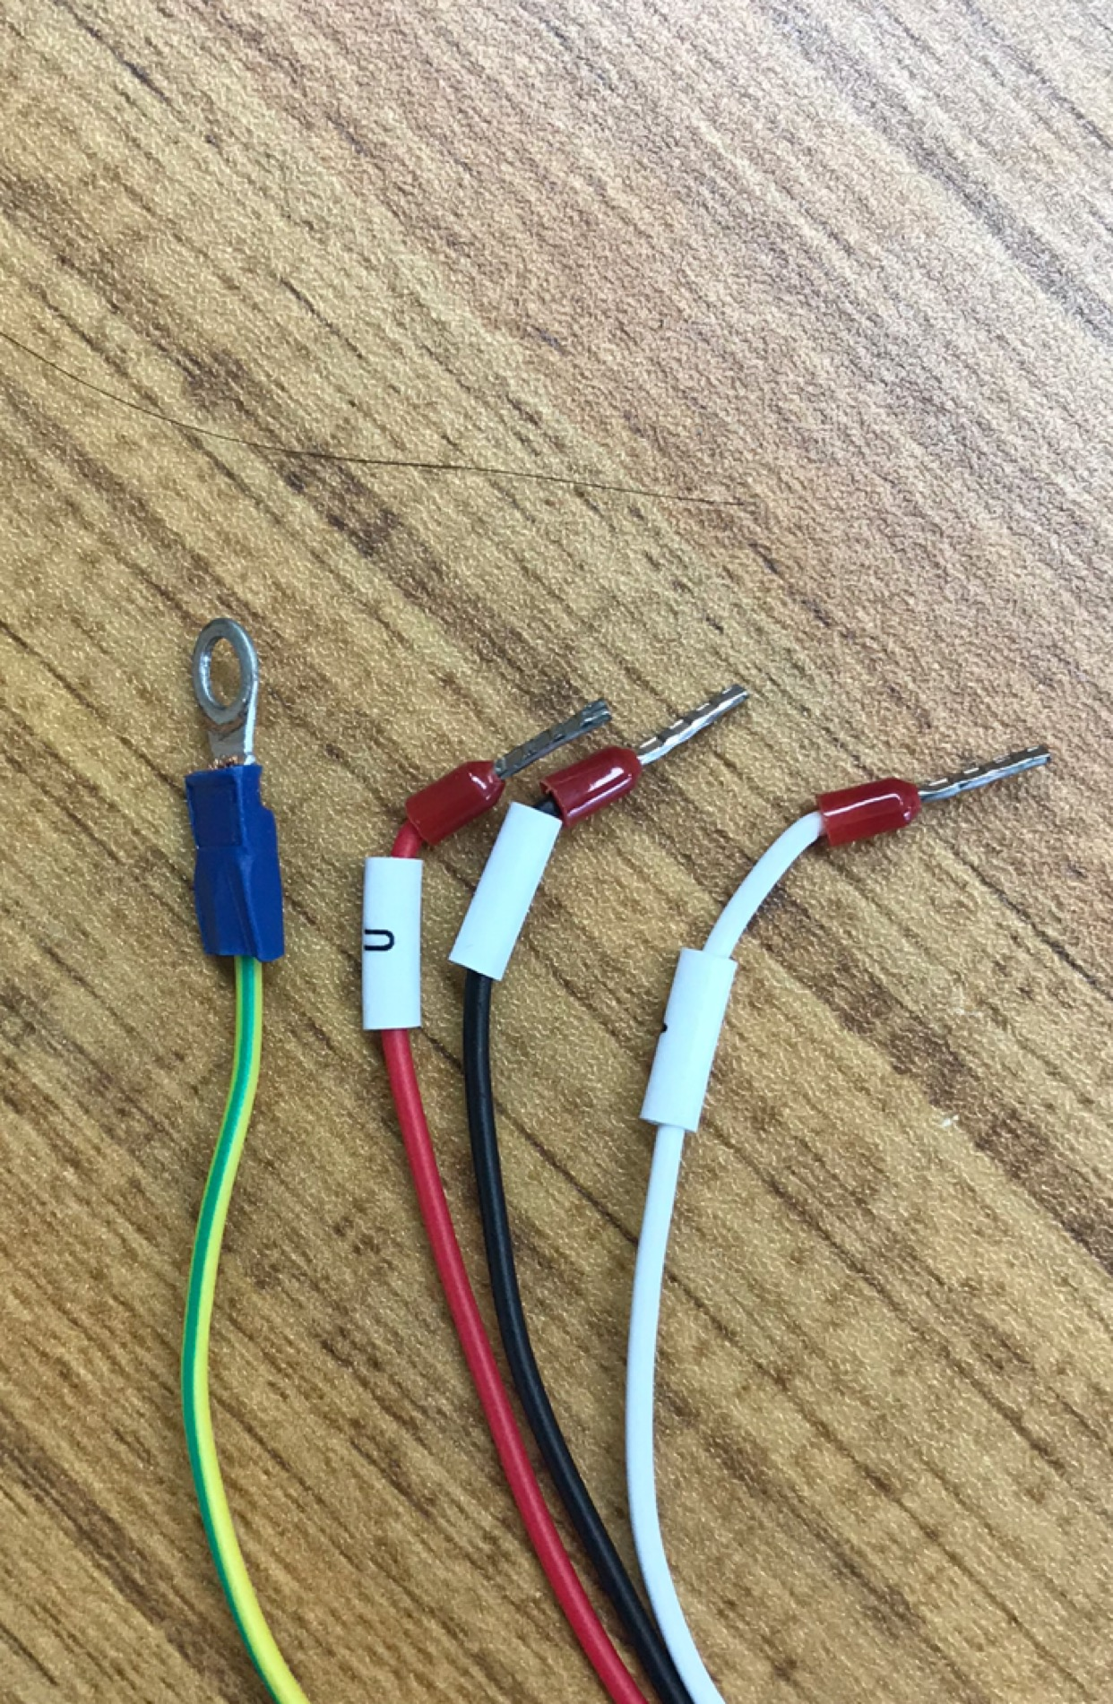
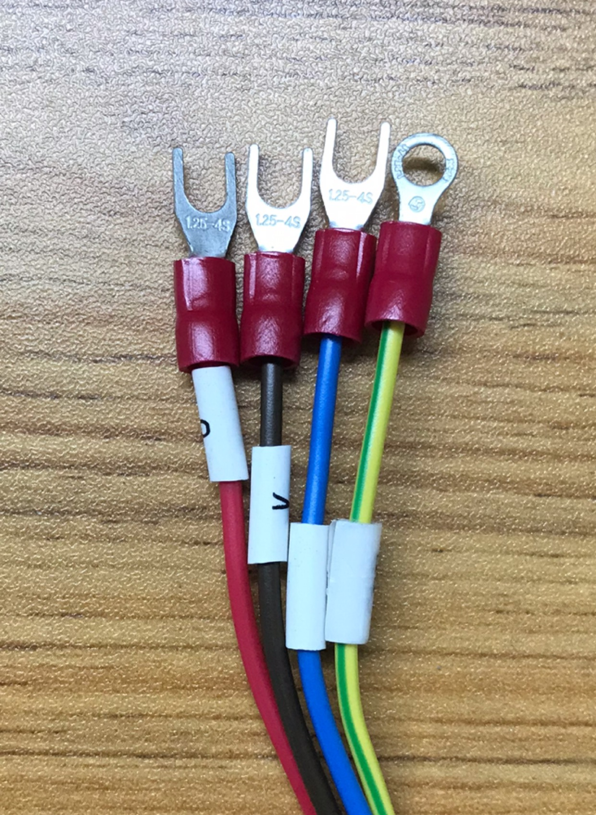
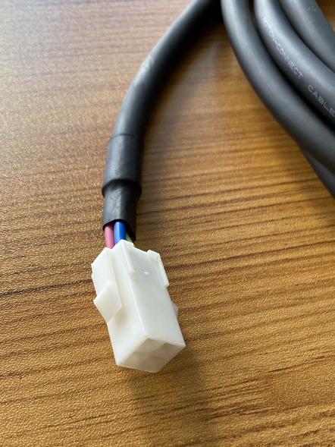
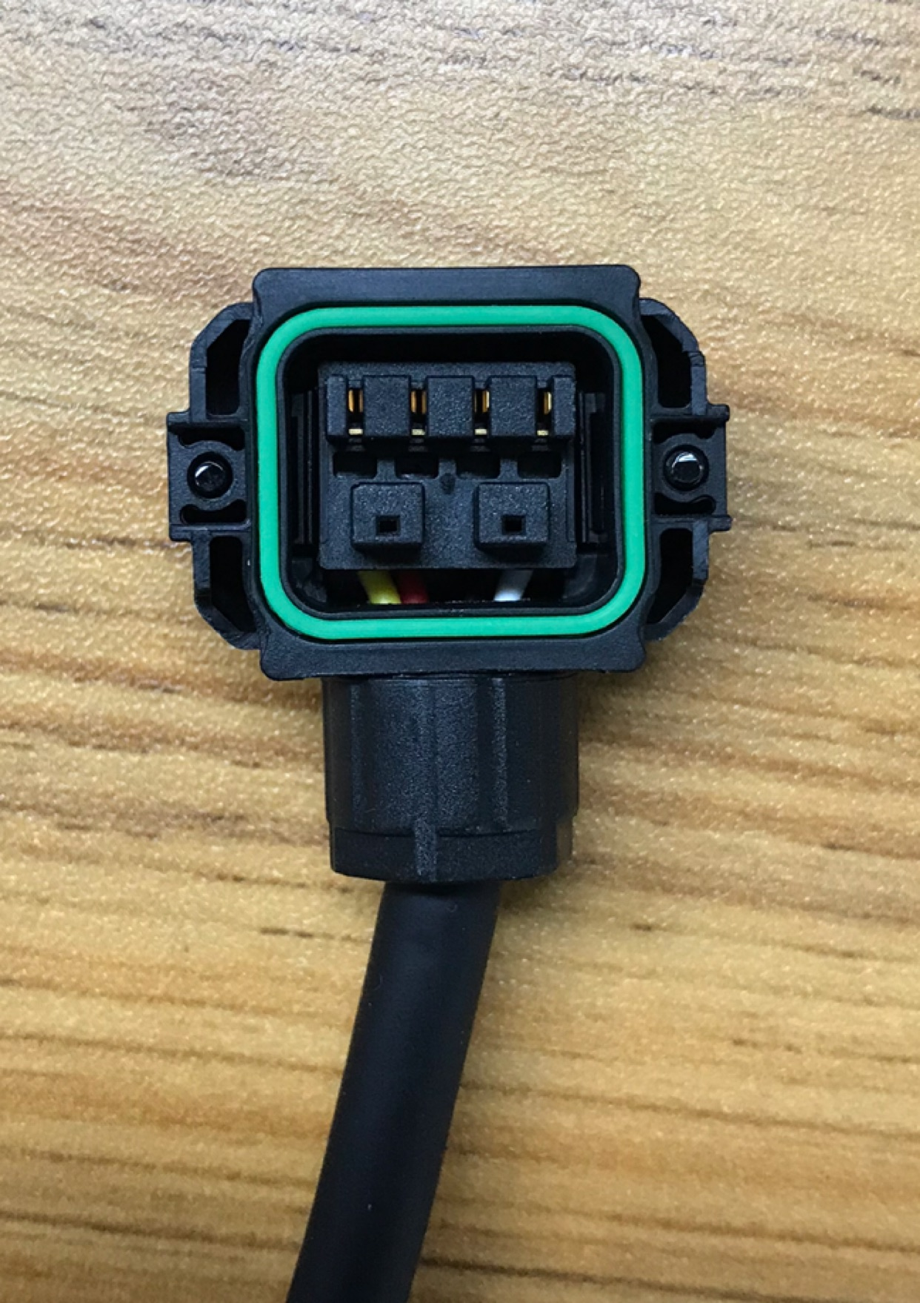
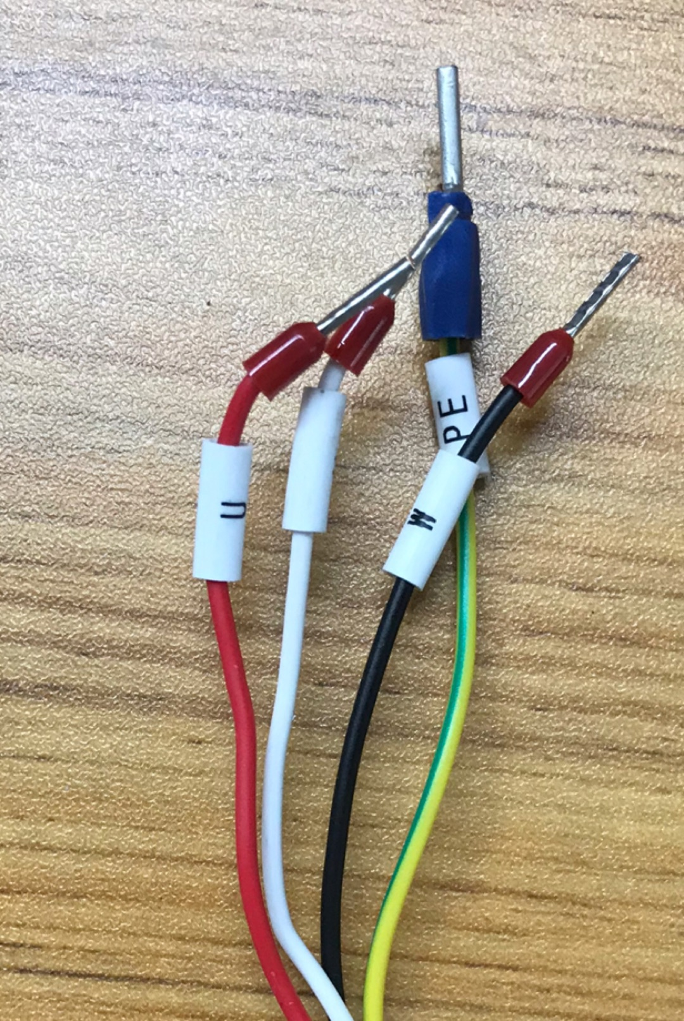
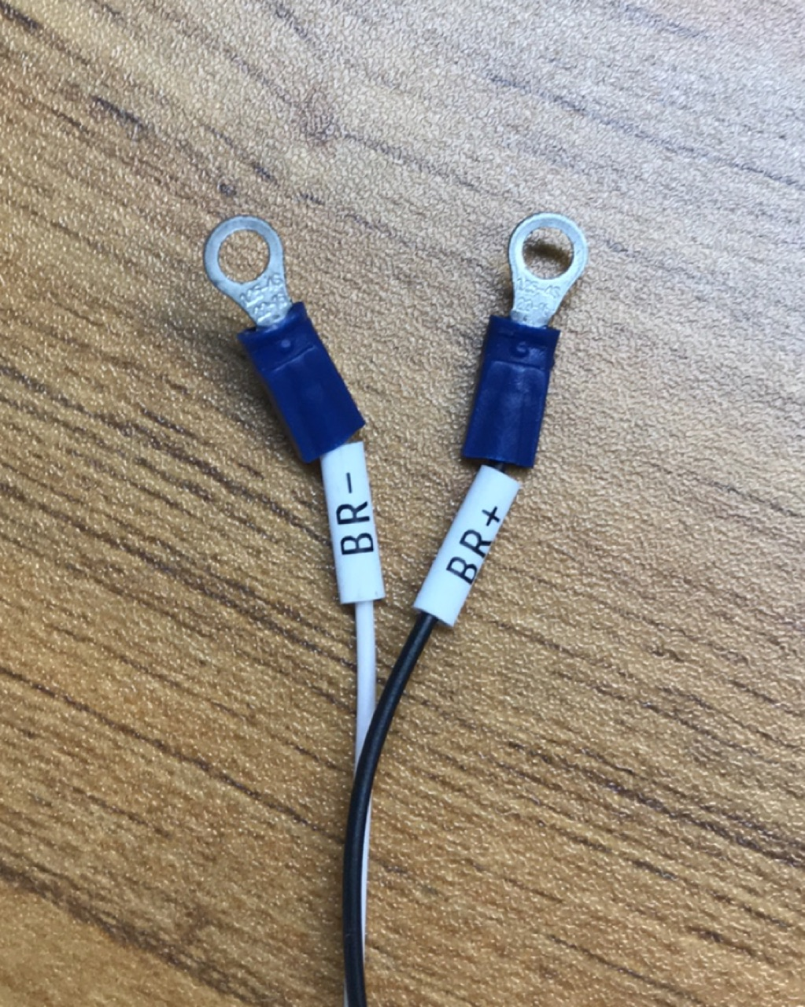
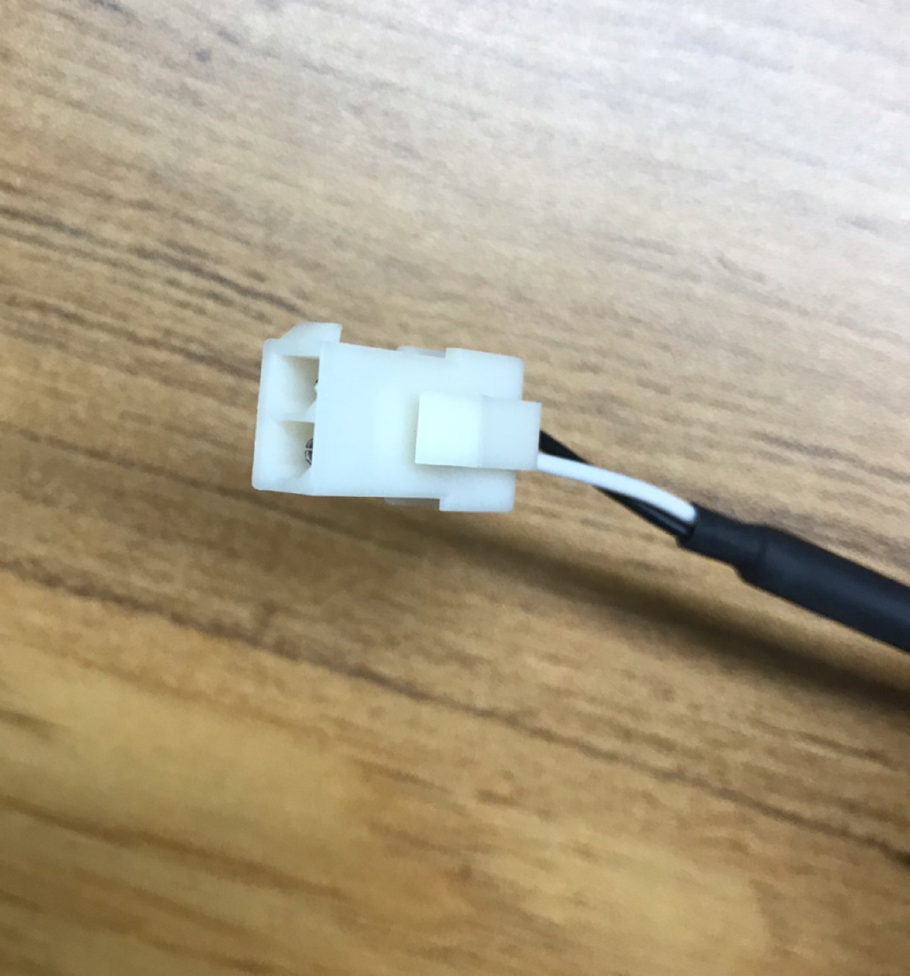
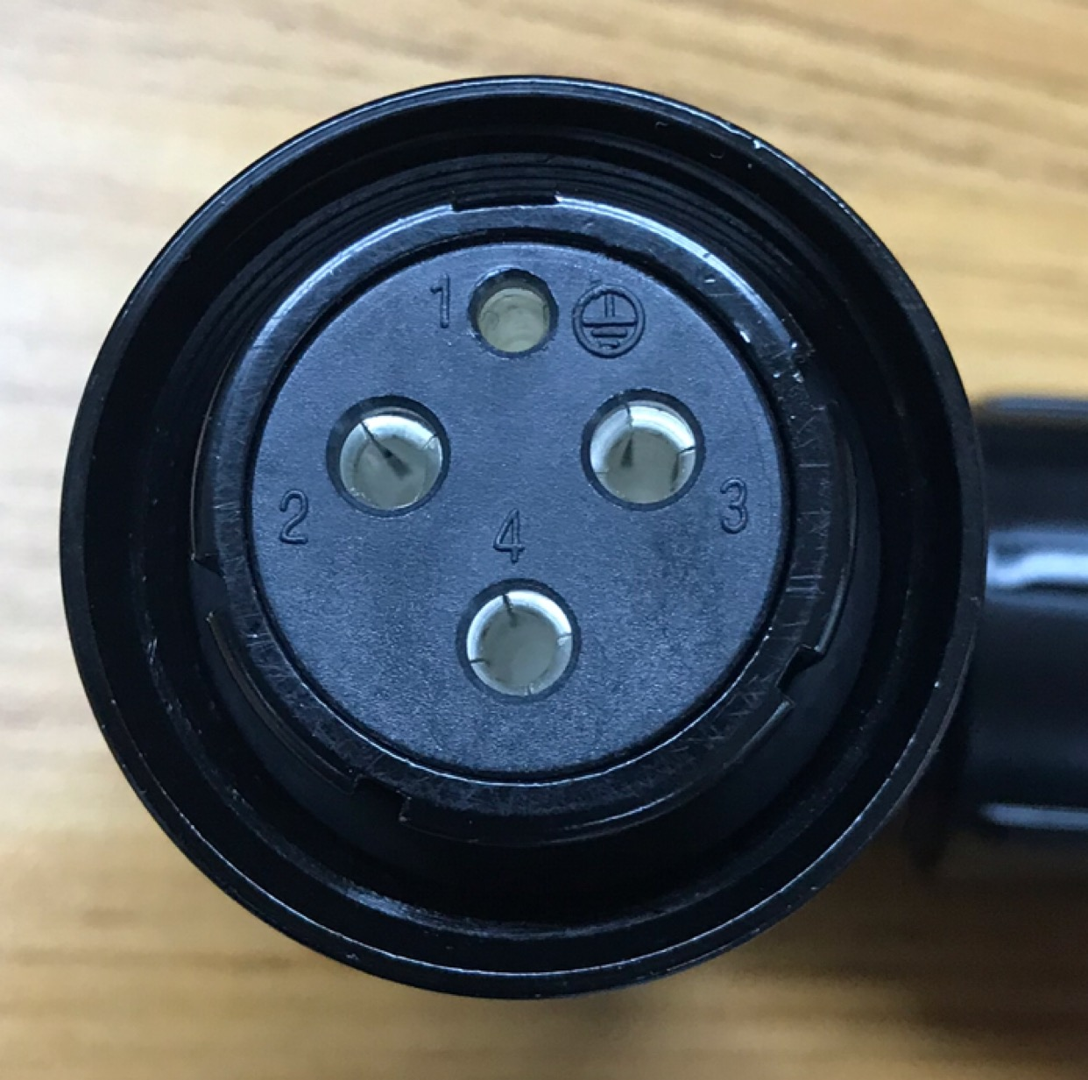
Power cable port
Drive side port
Motor side port
Z3O1
U301
R4M
MC4S
Z4
O2
R2
H28J4M
Notes:
像这种针形的接线端子一般用于小型的驱动器，比如说VD1 、VD2 A 型 和VD2F型，像这种U型冷压端子，线就比较粗，一般用于VD2 B型这种带栅栏式的驱动器。
然后看看我们电机测得接口，像这两种接线端子，一般用于60-80法兰的电机，而这种航空插头，一般用于110-130法兰的电机，但是如果有特殊要求，60-80法兰的电机也可以使用这种插头。
航空插头挪下面的环。
这几种接线端子如何组合在一起使用呢？现在我们来看几种常见的组合。

Slide 14
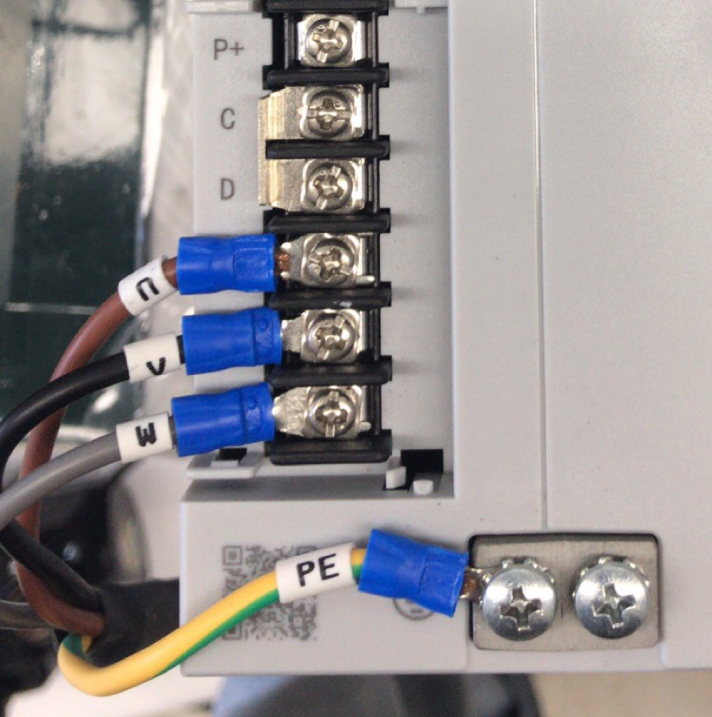
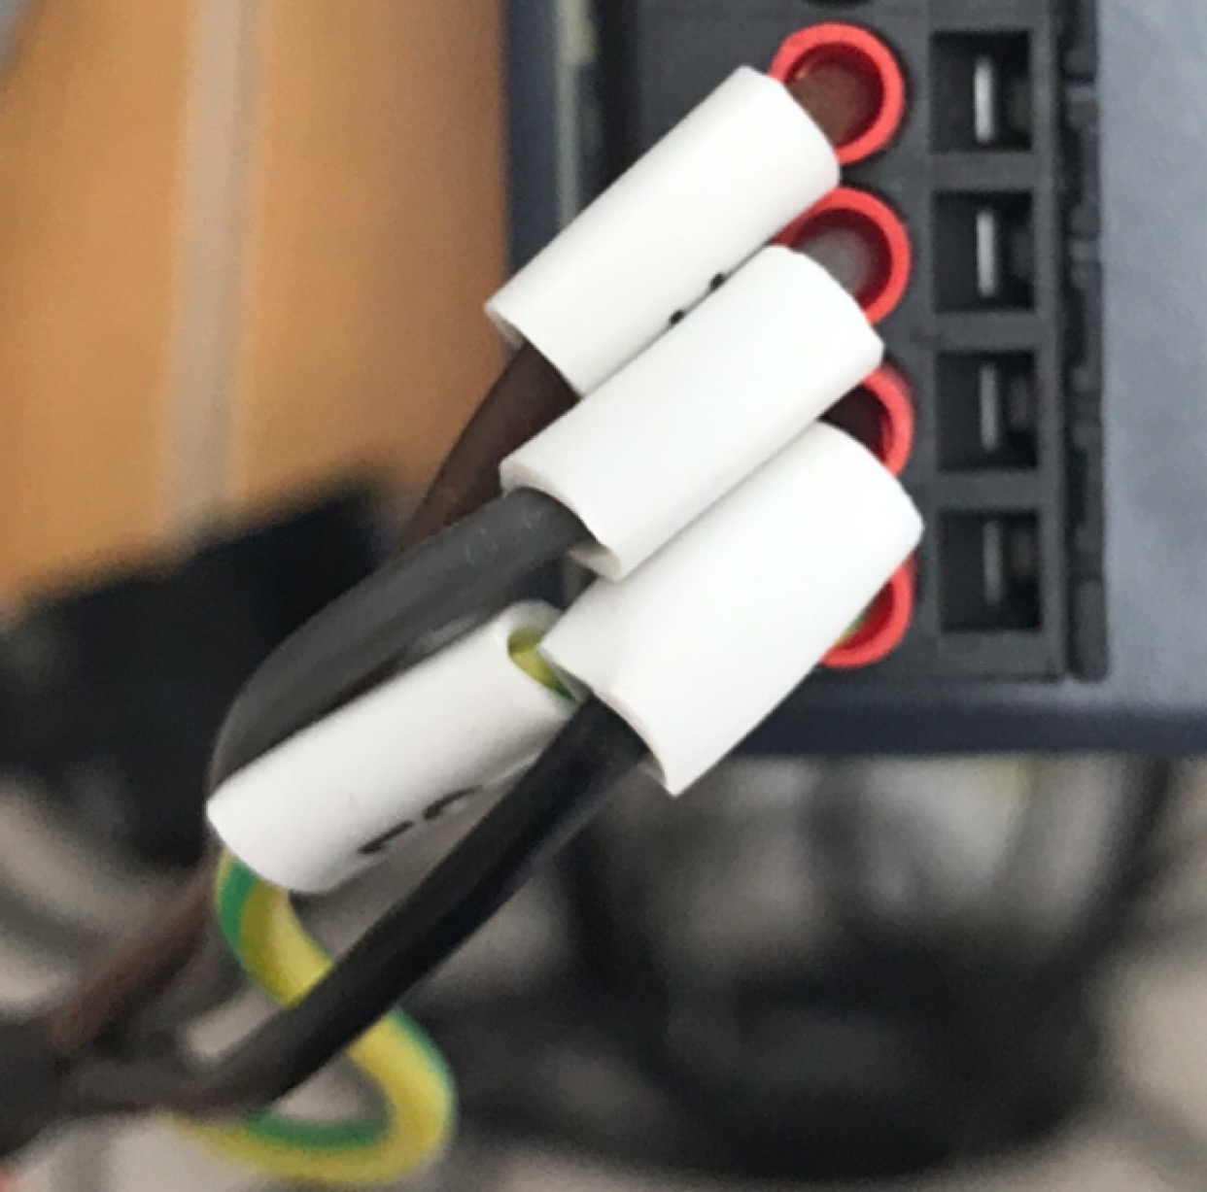
Power cable（drive side）
Z3O1
U3O1
Z4
Notes:
像这种针形的接线端子一般用于小型的驱动器，比如说VD1 、VD2 A 型 和VD2F型，像这种U型冷压端子，线就比较粗，一般用于VD2 B型这种带栅栏式的驱动器。
然后看看我们电机测得接口，像这两种接线端子，一般用于60-80法兰的电机，而这种航空插头，一般用于110-130法兰的电机，但是如果有特殊要求，60-80法兰的电机也可以使用这种插头。
航空插头挪下面的环。
这几种接线端子如何组合在一起使用呢？现在我们来看几种常见的组合。

Slide 15
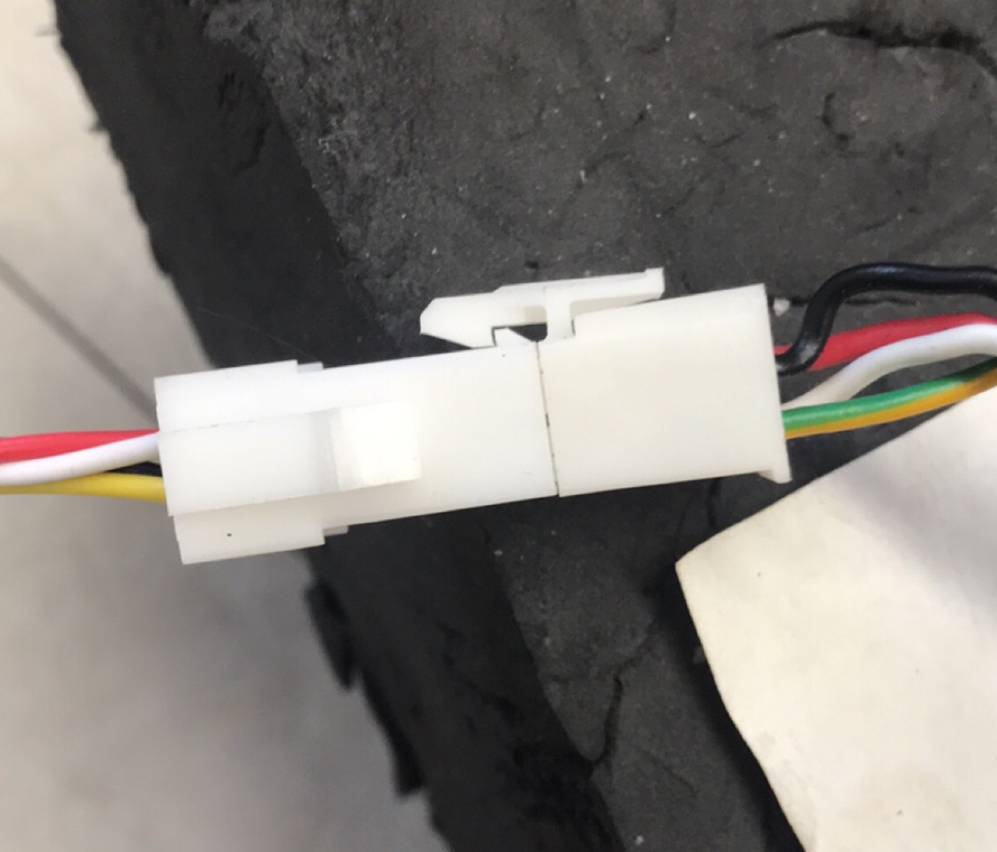
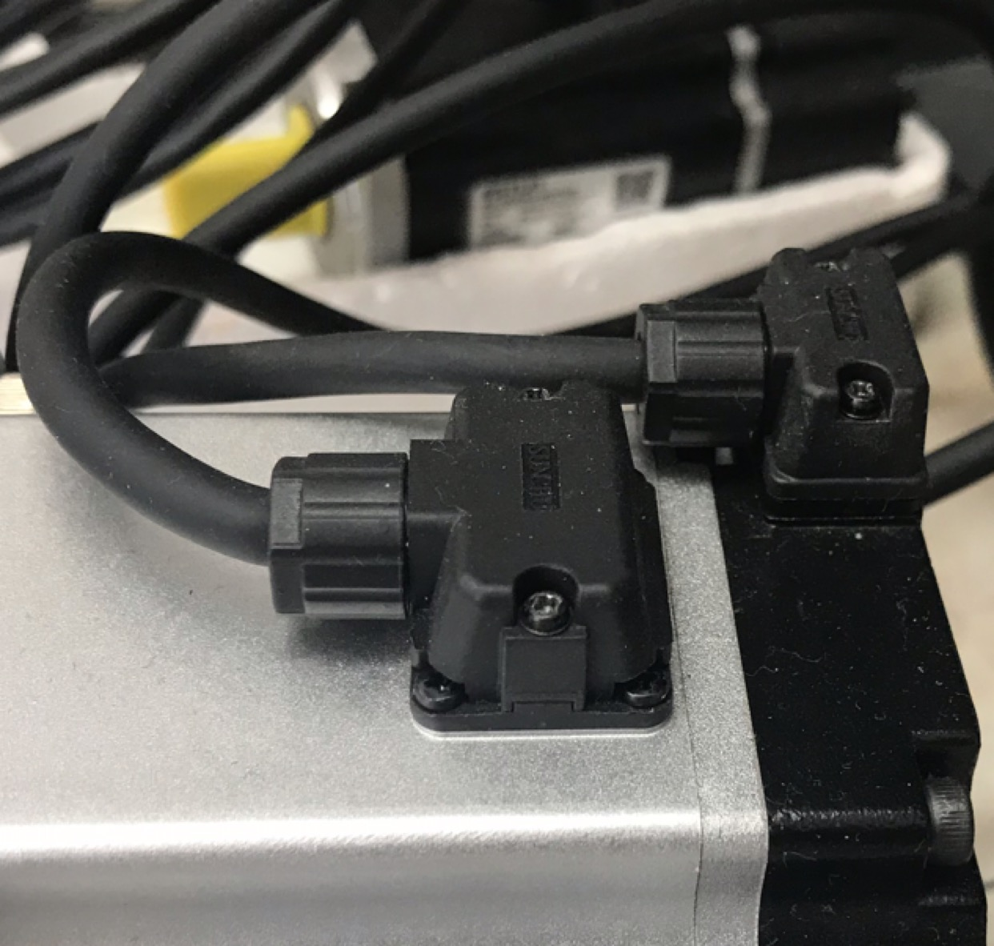
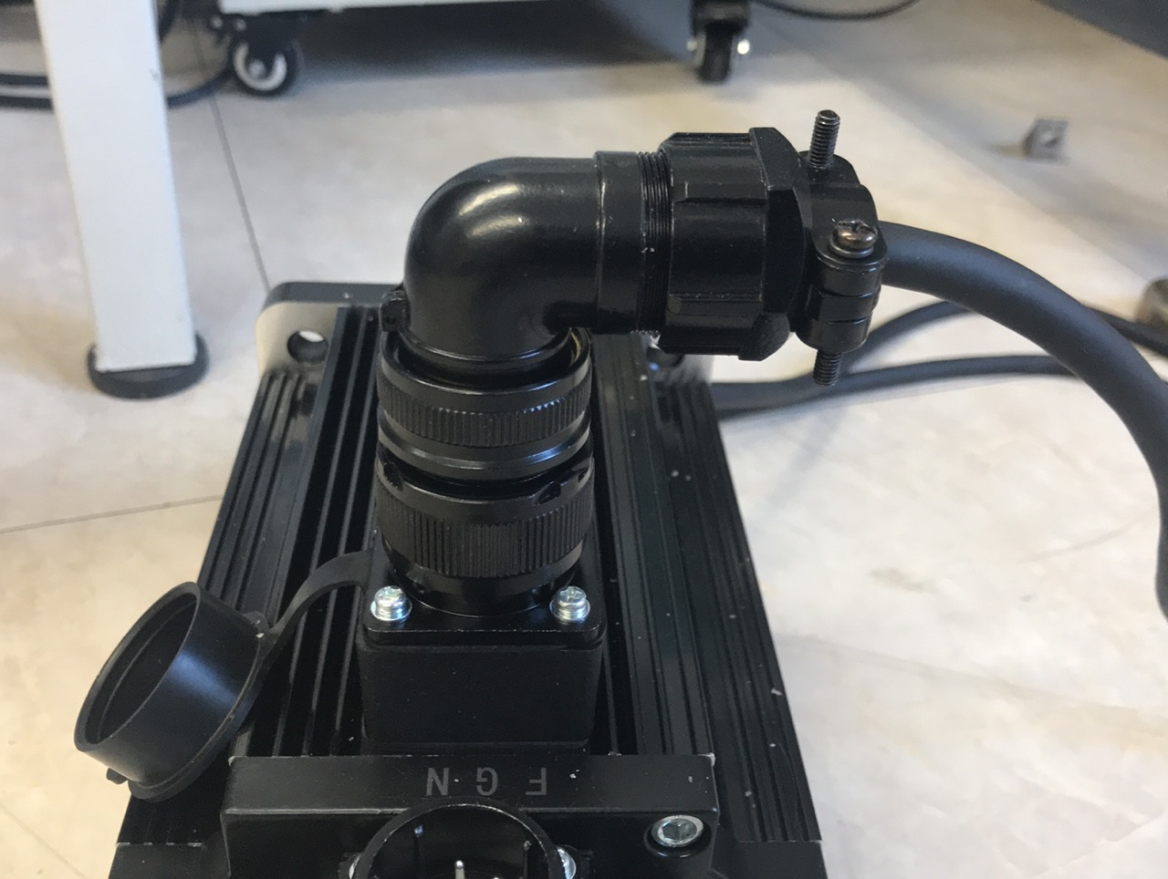
Power cable（Motor side）
R4M
MC4S
H28J4M
Notes:
像这种针形的接线端子一般用于小型的驱动器，比如说VD1 、VD2 A 型 和VD2F型，像这种U型冷压端子，线就比较粗，一般用于VD2 B型这种带栅栏式的驱动器。
然后看看我们电机测得接口，像这两种接线端子，一般用于60-80法兰的电机，而这种航空插头，一般用于110-130法兰的电机，但是如果有特殊要求，60-80法兰的电机也可以使用这种插头。
航空插头挪下面的环。
这几种接线端子如何组合在一起使用呢？现在我们来看几种常见的组合。

Slide 16
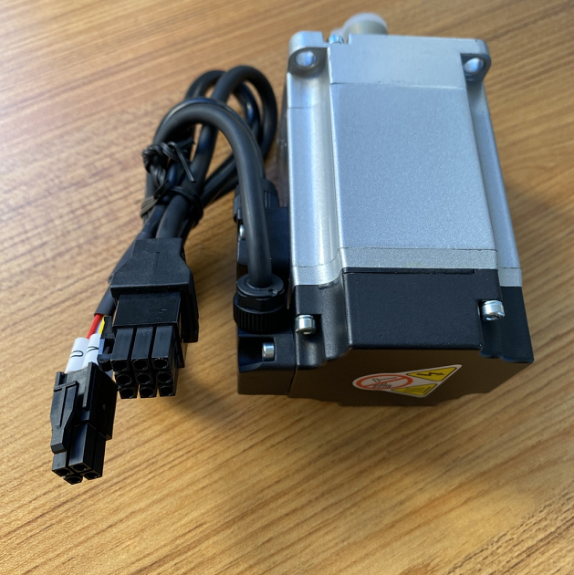
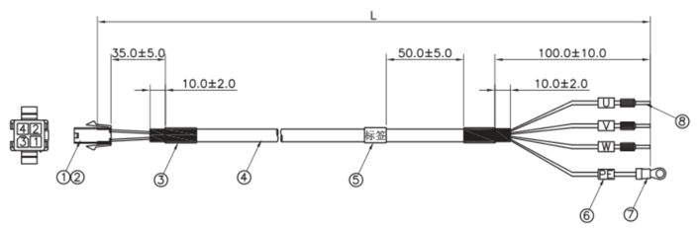
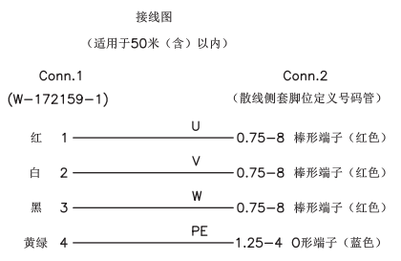
P-Z3O1-R4M（60-80 flange）
R4M
wiring diagram
Z3O1
Pin definition
Pin definition
Red
Needle port (Red)
Red
Needle port (Red)
White
White
Needle port (Red)
Black
Black
Needle port (Red)
O type port (Blue)
Yellow&green
O type port (Blue)
Notes:
我们的客户现场呢，经常会遇到线序错误，一上电运行就报ER37转矩饱和故障问题，像这种情况一般是动力线的线序错了，如何判断动力线的线序是否正确呢？一般我们先看伺服驱动器和电机的接线端子长什么类型，然后去匹配线材。
我们先来看第一种最常见的动力线转接线。
可以通过图纸来排查动力线转接线的线序是否正确。
VD2 A型驱动器和400w、750w电机最经常使用这种转接线。

Slide 17
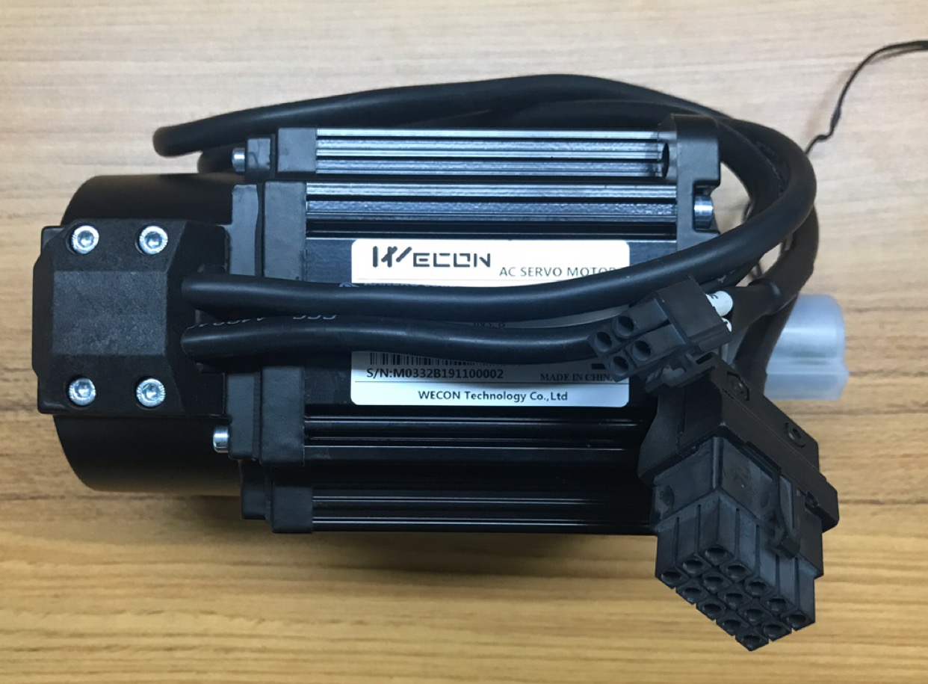
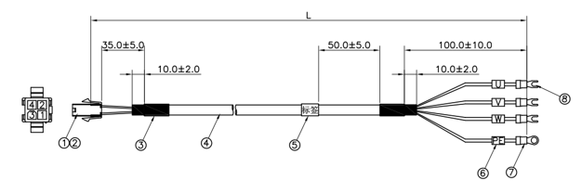
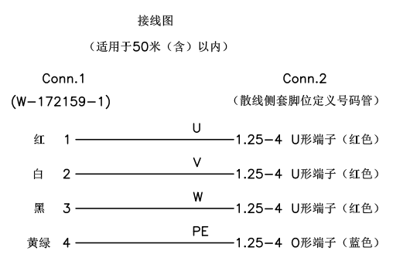
P-U3O1-R4M（80 flange）
wiring diagram
U301
R4M
Pin definition
Red
U type port (Red)
White
U type port (Red)
Black
U type port (Red)
Yellow&green
O type port (Blue)

Slide 18
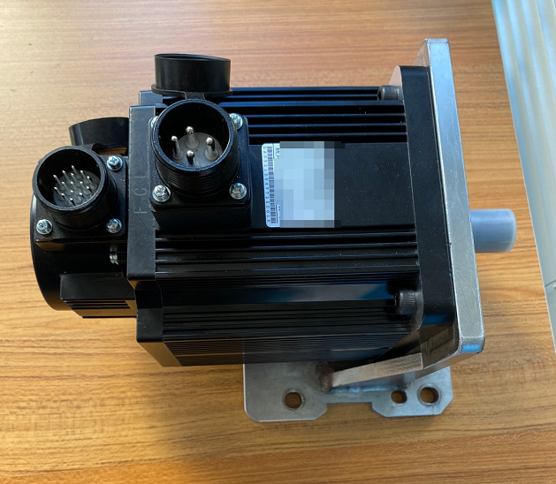
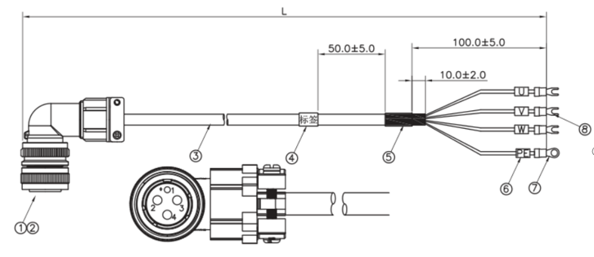
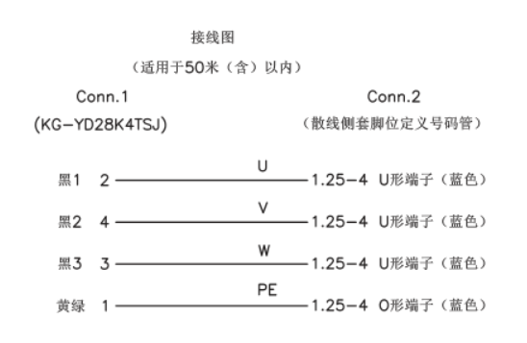
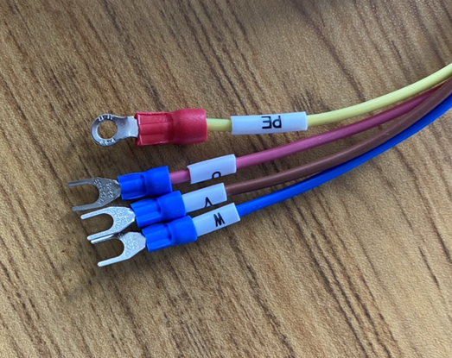
P-U301-H28J4M（110-130 flange）
wiring diagram
H28J4M
Pin definition
U301
Black1
U type port (Blue)
Black2
U type port (Blue)
Black3
U type port (Blue)
Yellow&green
O type port (Red)

Slide 19
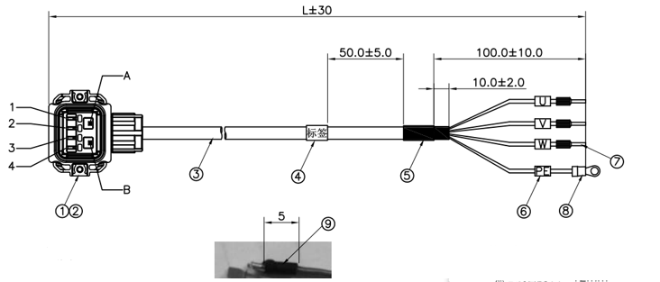
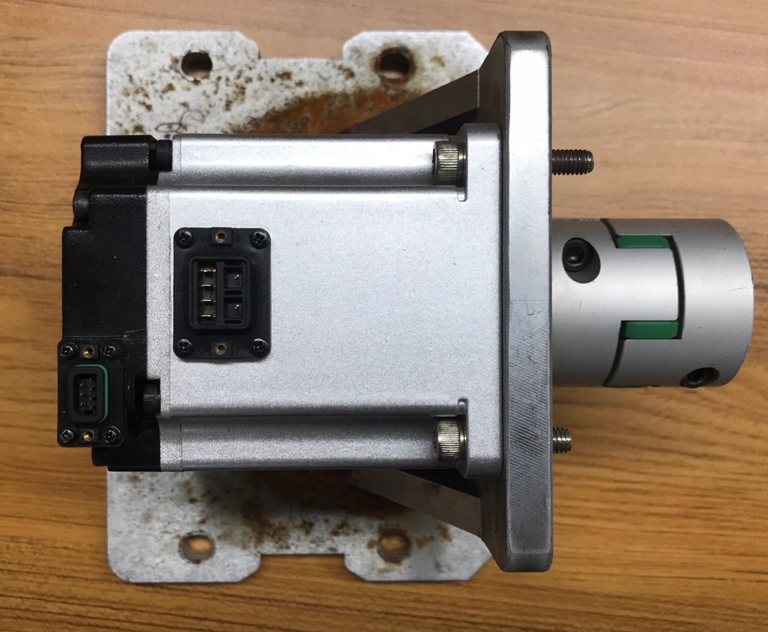
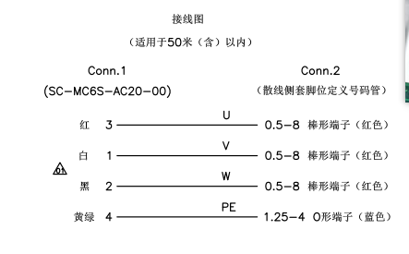
P-Z3O1-MC4S（80 flange）
MC4S
wiring diagram
Z3O1
Pin definition
Red
Needle port (Red)
Red
Needle port (Red)
White
White
Needle port (Red)
Black
Black
Needle port (Red)
O type port (Blue)
Yellow&green
O type port (Blue)

Slide 20
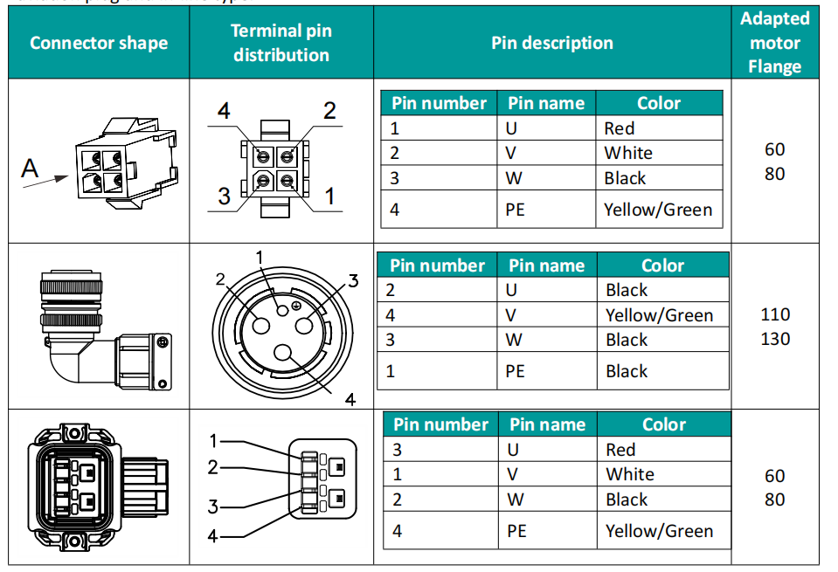
servo drive & servo motor power cable
Notes:
最后呢我们的手册也将动力线转接线两端接线端子的引脚号按顺序做了一一匹配。大家可以通过手册或则图纸来判断线序是否正确。最后我们来总结一下，电机动力线U、V、W、PE四个端子与引出端子的线序关系。

Slide 21
03
Encoder cable
Encoder cable name rule
Connect port show
Notes:
接着我们来介绍一下伺服驱动器与伺服电机的编码器线连接，同样的我将她分为了三部分来讲解。分别是编码器转接线命名规则、连接端子实物图、连接示意图。

Slide 22
Encoder cable name rule
For example:E-J1394-R9M-3MX5-A
Check green color
Notes:
在了解动力线连接之前，我们先来了解一下动力线转接线的命名规则。
这边我们举了一个例子，然后我们结合这个例子来了解一下动力线，转接线的命名规则。
介绍完动力线转接线命名规则之后，我们实际的来看一下他们的转接端子分别是长什么样子的。

Slide 23
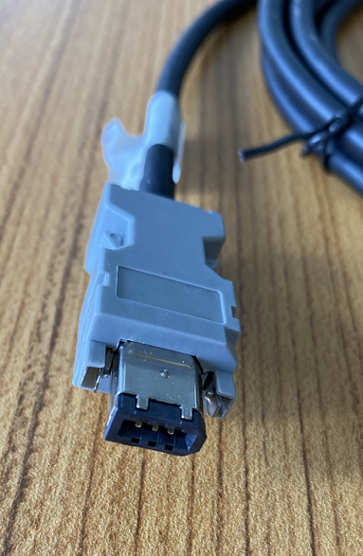
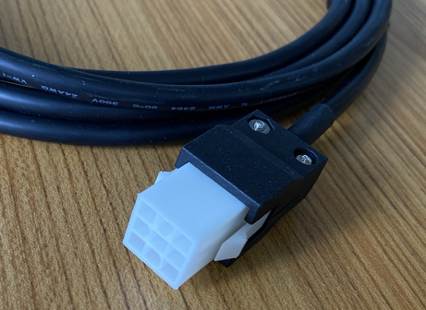
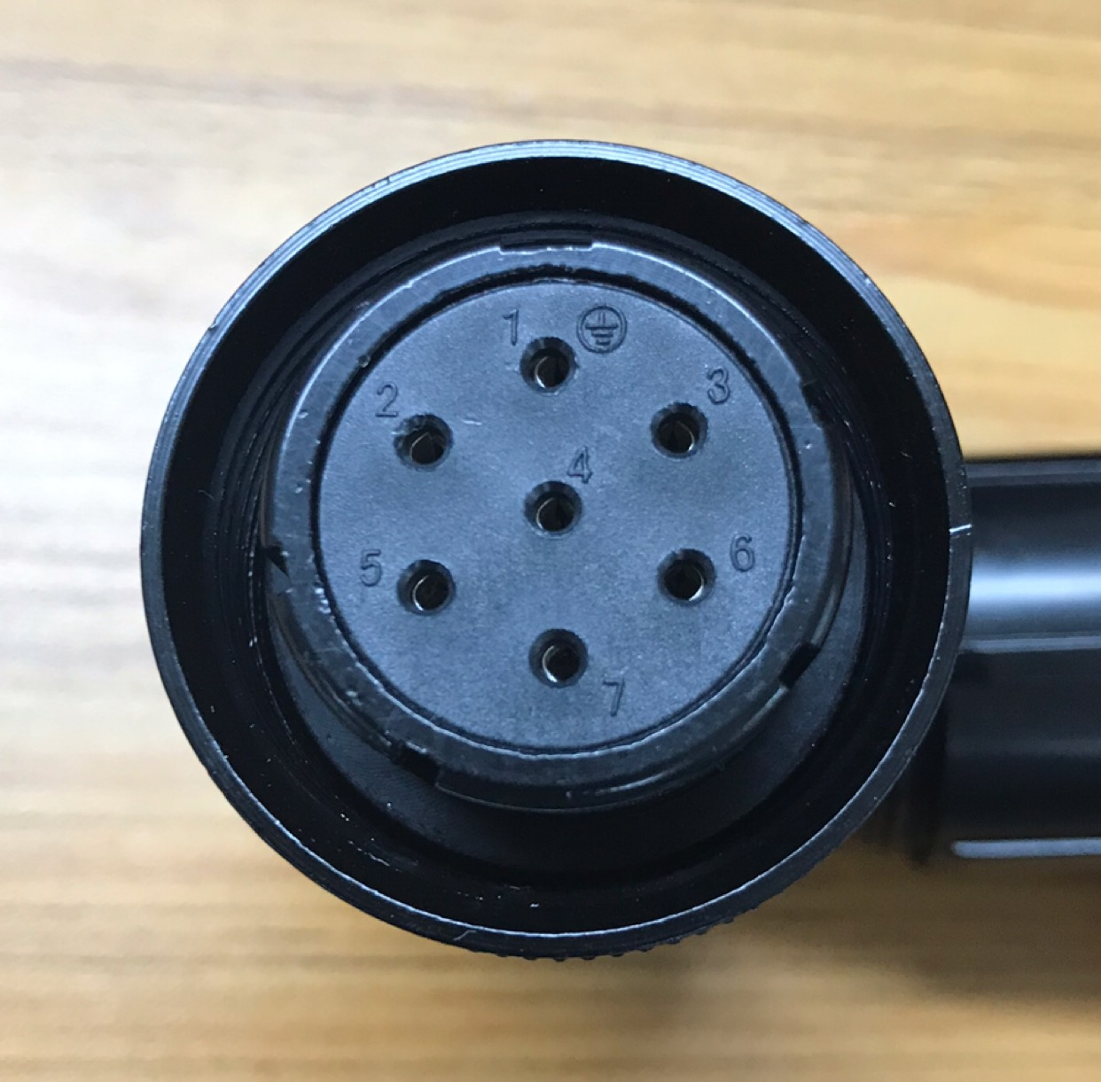
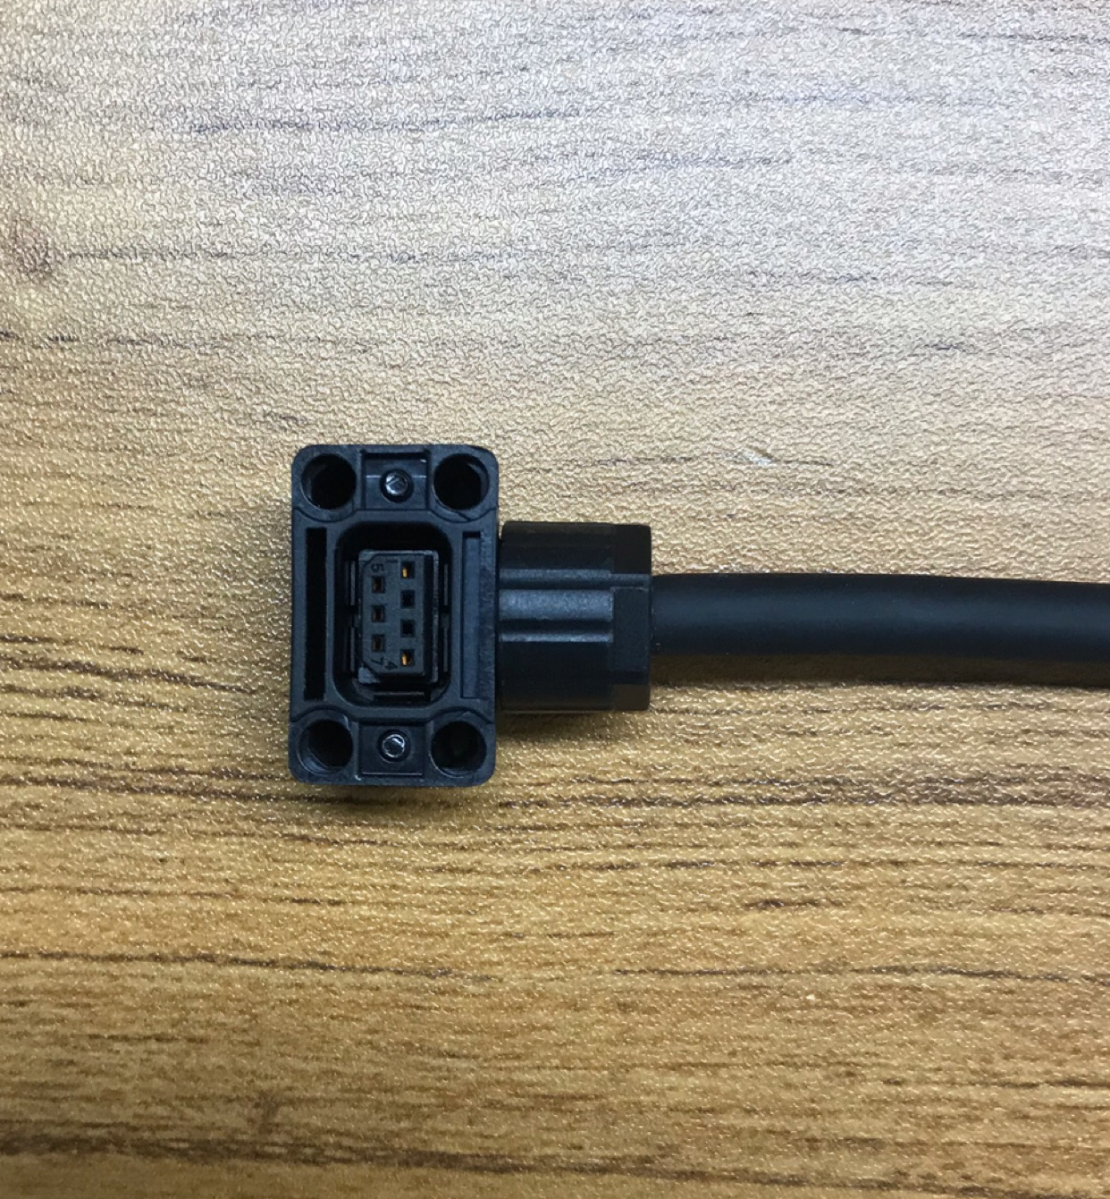



Encoder cable port
J1394
Drive side
R9M
H28K7M
MC7S
R15M
H28J15M
Motor side
D15G
Notes:
在了解动力线连接之前，我们先来了解一下动力线转接线的命名规则。
这边我们举了一个例子，然后我们结合这个例子来了解一下动力线，转接线的命名规则。
介绍完动力线转接线命名规则之后，我们实际的来看一下他们的转接端子分别是长什么样子的。

Slide 24


E-J1394-R9M(60-80 flange)
wiring diagram
R9M
J1394
Blue
Orange
Green
Brown
shield
Shell

Slide 25




E-J1394-H28K7M（110-130 flange）
H28K7M
wiring diagram
J1394
Brown
Green
Orange
Blue
shield
shell

Slide 26


E-D15G-R15M(80 flange)
Length <=10m
Pink
Pink&black
Green
Blue
Yellow
R15M
Green& black
D15G
Blue&black
Yellow&black
White
purple
Grey
White&black
Purple&black
Grey&black
shield
shell

Slide 27

E-D15G-H28J15M（110-130 flange）
Length <=10m
Pink
Pink&black
Green
Blue
H28J15M
Yellow
Green& black
Blue&black
D15G
Yellow&black
White
purple
Grey
White&black
Purple&black
Grey&black
shield
shell

Slide 28


E-J1394-MC7S
wiring diagram
MC7S
J1394
Blue
Orange
Green
Brown
shield
Shell

Slide 29
04
DI DO port in CN2
CN2 pin
Position contrl
Analog control
DI input
DO output
Brake output

Slide 30


VD2 A type、B type absoute CN2
VD2 A type、B type absolute type CN2 Pin figure
Notes:
我们从上往下、从左往右的来看这张图。
红色方框编注的是模拟量输入、绿色方框编注的是DO输出、黄色方框编注的是DI输入、蓝色方框编注的是分频差分输出、黑色方框编注的是脉冲与方向。
脉冲指令最经常用到的五个引脚。

Slide 31


VD2 B type incremental CN2 port
VD2 B type incremental CN2 port
Notes:
最大的区别在于VD2 B型增量式CN2引脚多了485通讯功能。

Slide 32


VD2F type absolute CN2 port
1.Cancelled analog input, frequency difference output
2.Only support four DI inputs and four DO outputs
3.Reserved pulse input
VD2F absolute CN2 port

Slide 33


Position instruction input
Motion controller
PLC 24V
WECON PLC
Y0
COM0
Y4
COM2
PLC 0V
Connection of open collector input.Max 200KHZ
Differential input mode,Max 500KHZ
Notes:
熟悉完各引脚分布后，我们来聊聊每个端子是怎么使用的吧。位置指令输入可以分为差分输入和集电极开路输入。

Slide 34



Analog input
Notes:
模拟量输入可以再转矩模式和速度模式下使用。

Slide 35



DI Input
WECON PLC DC24V
Y5
COM2
COM
Open collector output
Relay output
Notes:
我们可以通过DI输入去控制伺服使能、指令取反、零速钳位等功能。

Slide 36



DO output
WECON PLC DC24V
S/S
X1
PLC COM
Relay input
Optocoupler input
Notes:
我们可以使用DO控制端子去输出报警、定位完成等信号。

Slide 37



VD2F DI/DO

Slide 38




Brake output
Servo enable
Motor power
Brake signal
(Brake On)
Brake Action
Command input
Zero speed stop
Motor speed
Notes:
如果使用DO2去控制伺服抱闸输出，7接继电器线圈的一端，继电器线圈的另一端接24v正, 6接24v负.

Slide 39
05
Communication cable
RS422 communication
RS485 communication

Slide 40




WECON PC configurator by RS422
The VD2 series servo drivers support rS-422 and RS-485 communication modes. The RJ45 communication port is used as the communication terminal, as shown in Figure 4-18.
Pin definition of CN3
Figure 4-18

Slide 41




RS422 cable wiring
My USB-RS422 PIN define as below
Note:different brand USB-RS422 convertor,PIN define also is different
DB9 Port
here recommend to buy below tool

Slide 42



RS485 communication
Notes:
前面我们介绍了422通讯方式，接着我们来讲一下485通讯方式。同样的我们先来看看RS45 485通讯时的引脚图。1引脚是485+，2引脚是485-。如果与我们HMI通讯的话，应该是这样接线的。

Slide 43



RS485 communicate with wecon HMI
Notes:
前面我们介绍了422通讯方式，接着我们来讲一下485通讯方式。同样的我们先来看看RS45 485通讯时的引脚图。1引脚是485+，2引脚是485-。如果与我们HMI通讯的话，应该是这样接线的。

Slide 44



THANK YOU
www.we-con.com.cn/en
+86-591-87868869

